Slide 1
롯데건설 안전관리 모바일시스템
화면 정의서
2016.06

Slide 2
문서이력
버젼 | 작성일자 | 구분 | 내용 | 작성자 | 검토자
1.0 | 2016.06.10 | 신규 | 화면 정의(MOBILE) | 강경무 | 권택균

Slide 3
화면정의서(MOBILE)

Slide 4
I. 안전돋보기
III. 정보공간
1. 자료실
2. 부외자산현황
1. SMART 점검
2. NEAR MISS
3. 재해보고
II. 소통광장
IV. 메신저
1. 안전 TALK
1. 안전보건 FOCUS
2. 커뮤니티
3. 현장정보
4. 안전신호등
V. 공통관리
1. 설정

Slide 5
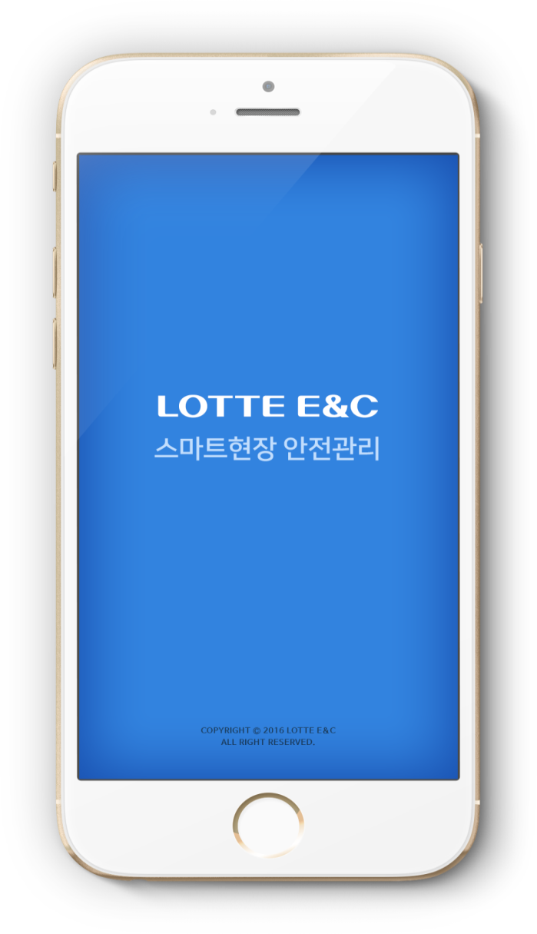
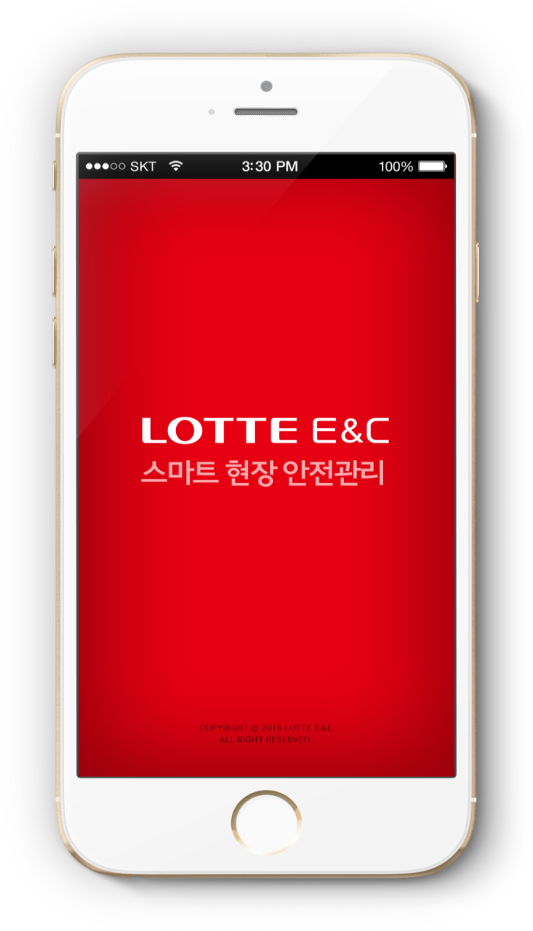
인트로 화면/로그인 화면
인트로
인트로
로그인
LOTTE
E & C
ID
PW
임직원
파트너
로 그 인
회원가입
아이디/비밀번호 찾기

Slide 6
Main 화면
MAIN
자료실
부외자산현황
현장 선택메뉴 클릭
현장 팝업 표시
현장A
프로필사진
클릭시
홍길동
2016.05.27
2016.05.27 .
클릭시
안전돋보기
소통광장
클릭시
안전보건FOCUS
커뮤니티
정보공간
메신저
안전신호등
현장정보
SMART 점검
NEAR MISS
클릭시
재해 보고
메신저 목록화면으로
바로 이동
[팝업형태로 메뉴_sub 표시]
홈
메신저
환경설정
메뉴

Slide 7
돌출메뉴(전체메뉴)
1. 안전돋보기
1) SMART 점검
- 등록
- 조회
- 적발률
- 분석
2) NEAR MISS
- 등록
- 조회
- 적발률
- 분석
3) 재해 보고
- 등록
- 조회
2. 정보공간
1) 자료실
- 조회
2) 부외자산현황
3. 소통광장
1) 안전보건 FOCUS
- 등록
- 조회
2) 커뮤니티
- 등록
- 조회
3) 안전신호등
4) 현장정보
4. 메신저
1. 슬라이딩 메뉴이며, 왼쪽에
서 오른쪽으로 슬라이딩
되면서 나타난다.
2. 우측 상단에 X 버튼
을 누르면 종료된다.

Slide 8
I. 안전관리
현장선택 리스트화면
현장선택
현장선택
검색
상단 우측에 있는 현장 리스트 버튼을 클릭하면 현장 리스트 공통화면이 보임
현장을 선택하면 선택된 현장의 정보가 본래의 화면에 표시됨
A현장
B현장
C현장
D현장
홈
메신저
설정
메뉴

Slide 9
안전돋보기 1. SMART 점검
2. NEAR MISS
3. 재해보고

Slide 10



I. 안전돋보기
재해유형 7가지 중에 선택
1.추락
2.낙하
3.전도
4.붕괴
카메라 아이콘, 갤러리아이콘이 토글
SMART점검 목록/상세화면
5.충돌/협착
6.감전
7.기타
조회
상세
SMART 점검
SMART 점검 상세
현장명
이미지
상세 기능
조치전 사진
조치후 사진
달력
달력
2016-05-09
~
2016-05-09
발굴
조치
내 조치
검색
시스템시간
Timepicker
이호성/㈜동아지질
발굴일자:2016-02-02
조치기한:2016-02-02
10층
기본정보
조치내용
일시
2016-05-24 11:15
13시 15분 조치완료
조치완료
장소
10층
발굴자
최인수
문정익/㈜대저건설
발굴일자:2016-02-02
조치기한:2016-02-02
937정거장
유형
낙하
공종
토목
조치 전에는 조치전사진, 기본정보만 View
조치 후에는 전부 View
부적합내용
검토중
조치기한
2015-05-26
달력
발굴자, 조치자는 수정화면, 나머지는 상세화면으로 이동
현장별 조회
위험도
CA
홈
메신저
설정
메뉴
조치담당자
김인철
홈
메신저
설정
메뉴

Slide 11


I. 안전돋보기
SMART점검 등록/수정화면
등록/수정(페이지별도)
조치 전에는 조치전사진, 기본정보만 View
조치 후에는 전부 View
등록자(=발굴자): 가입인원 전부
수정자: 등록자 (일시, 장소, 발굴자 제외)
조치자: 등록자가 지정한 사람
등록시 조치자에게 PUSH 발송
조치자가 조치 후 사진과 조치내용 입력후 조치완료시 등록자에게 PUSH발송
SMART점검 등록
조치전 사진
조치후 사진
기본정보
조치내용
일시
:
재해유형 7가지 중 선택
1.추락
2.낙하
3.전도
4.붕괴
5.충돌/협착
6.감전
7.기타
시스템시간
Timepicker
장소
발굴자
유형
토목
전기
설비
골조
철골
기타
공종
등록or수정
삭제
부적합내용
조치완료
등록시 등록버튼 보임
수정시 수정, 삭제버튼 보임
발굴자는 사진, 조치내용 제외 입력
조치자는 조치 후 사진, 조치내용만 입력
조치자만 조치완료 버튼 보임
조치기한
달력
위험도
CA
C1
C2
C3
홈
메신저
설정
메뉴
11page에 팝업화면추가
조치담당자
돋보기

Slide 12
I. 안전돋보기
SMART점검 조치담당자 화면
조치 담당자 지정
김
검색
현장A
현장 사람들이 목록에 나온다.
현장 협력사 인원들이 목록에 나온다.
한명을 지정하면 선택된다.
김필수 ( 안전팀 – 책임 )
김민호 ( 전기 – 소장 )
A파트너
김철수 ( 기계 – 사원 )
홍길동 ( 기계 – 대리 )
고길동 ( 기계 – 차장 )
고은애 ( 기계 – 사원 )

Slide 13
I. 안전돋보기
SMART점검 통계분석화면(적발률)
SMART점검 분석
SMART점검 분석
SMART점검 분석
현장별 | 개인별 | 본부별
※ 산정 방식 : 총 인원대비 부적합 적발(60%) + 조치율 (40%)
현장별 | 개인별 | 본부별
※ 산정 방식 : 부적합 적발(60%) + 조치율 (40%)
현장별 | 개인별 | 본부별
순위 | 현장명 | 현장소장 | 부적합 적발
1 | T2전면 | 이승기 | 472
2 | 상주-안 | 강경태 | 464
3 | 백화점 | 하광배 | 432
4 | 세종시 | 이승환 | 376
5 | 사직동 | 이승욱 | 324
6 | IP PRO | 박기태 | 316
7 | 연세대 | 전창율 | 309
8 | 새만금 | 이상한 | 301
9 | 롯데몰 | 서성각 | 299
10 | 평택호 | 박상영 | 213
순위 | 성명 | 소속현장 | 부적합 적발
1 | 이형석 | 남양주진 | 63
2 | 김하나 | 미아 APT | 57
3 | 유병민 | 이천아울 | 49
4 | 정재원 | 롯데칠성 | 48
5 | 이종우 | 안성 APT | 32
6 | 박용준 | 잠실제2 | 30
7 | 김형진 | 잠실제2 | 29
8 | 조아라 | 대연동A | 28
9 | 이재근 | 판교복합 | 22
10 | 이강선 | 잠실제2 | 20
홈
메신저
설정
메뉴
홈
메신저
설정
메뉴
홈
메신저
설정
메뉴

Slide 14
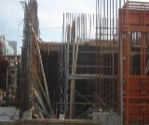
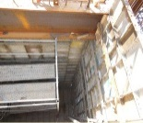
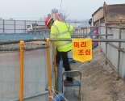
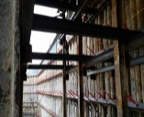
I. 안전돋보기
SMART점검 통계분석화면( 공사유형별 부적합사례)
공사 부적합 사례
사업본부
건축 ▼
계약방식
그룹 ▼
공사유형
백화점▼
공정율
10% ▼
대표공종
골조 ▼
위험도
상룹 ▼
안전난간대 미설치
구조물 간격
안전고리 체결
안전대 걸이시설 공백 발생
홈
메신저
설정
메뉴

Slide 15
I. 안전돋보기
안전관리자: 권한별 현장 선택 팝업
공사관계자: 승인된 현장 선택 팝업
NEAR MISS 목록/상세화면
조회
상세
NEAR MISS
NEAR MISS 상세
현장명
조치전 사진
달력
달력
2016-05-09
~
2016-05-09
이미지
상세 기능
조치 전에는 조치전사진, 기본정보만 View
검색
이호성/㈜동아지질
발굴일자:2016-02-02
10층
기본정보
일시
2016-05-24 11:15
장소
10층
발굴자
최인수
재해유형 7가지 중에 선택
1.추락
2.낙하
3.전도
4.붕괴
문정익/㈜대저건설
발굴일자:2016-02-02
937정거장
유형
낙하
5.충돌/협착
6.감전
7.기타
공종
토목
사고내용
발굴자는 수정화면, 나머지는 상세화면으로 이동
현장별 조회
위험도
CA
홈
메신저
설정
메뉴
홈
메신저
설정
메뉴

Slide 16
I. 안전돋보기
NEAR MISS 등록/수정화면
등록/수정(페이지별도)
NEAR MISS 상세
등록자(=발굴자): 가입인원 전부
수정자: 등록자 (일시, 장소, 발굴자 제외)
등록시 현장 메신저방 링크공유
조치전 사진
재해유형 7가지 중
선택
1.추락
2.낙하
3.전도
4.붕괴
5.충돌/협착
6.감전
7.기타
기본정보
시스템시간Timepicker
일시
:
장소
발굴자
유형
토목
전기
설비
골조
철골
기타
공종
사고내용
등록시 등록버튼 보임
수정시 수정, 삭제버튼 보임
발굴자는 조치전 사진 입력
위험도
CA
C1
C2
C3
등록or수정
삭제
홈
메신저
설정
메뉴

Slide 17
I. 안전돋보기
NEAR MISS 통계분석화면(적발율)
NEAR MISS 분석
NEAR MISS 분석
NEAR MISS 분석
현장별 | 개인별 | 본부별
※ 산정 방식 : 총 인원대비 부적합 적발(60%) + 조치율 (40%)
현장별 | 개인별 | 본부별
※ 산정 방식 : 부적합 적발(60%) + 조치율 (40%)
현장별 | 개인별 | 본부별
순위 | 현장명 | 현장소장 | 부적합 적발
1 | T2전면 | 이승기 | 472
2 | 상주-안 | 강경태 | 464
3 | 백화점 | 하광배 | 432
4 | 세종시 | 이승환 | 376
5 | 사직동 | 이승욱 | 324
6 | IP PRO | 박기태 | 316
7 | 연세대 | 전창율 | 309
8 | 새만금 | 이상한 | 301
9 | 롯데몰 | 서성각 | 299
10 | 평택호 | 박상영 | 213
순위 | 성명 | 소속현장 | 부적합 적발
1 | 이형석 | 남양주진 | 63
2 | 김하나 | 미아 APT | 57
3 | 유병민 | 이천아울 | 49
4 | 정재원 | 롯데칠성 | 48
5 | 이종우 | 안성 APT | 32
6 | 박용준 | 잠실제2 | 30
7 | 김형진 | 잠실제2 | 29
8 | 조아라 | 대연동A | 28
9 | 이재근 | 판교복합 | 22
10 | 이강선 | 잠실제2 | 20
홈
메신저
설정
메뉴
홈
메신저
설정
메뉴
홈
메신저
설정
메뉴

Slide 18
I. 안전돋보기
NEAR MISS 통계화면분석(공사유형별 부적합사례)
공사 부적합 사례
사업본부
건축 ▼
계약방식
그룹 ▼
공사유형
백화점▼
공정율
10% ▼
대표공종
골조 ▼
위험도
상룹 ▼
안전난간대 미설치
구조물 간격
안전고리 체결
안전대 걸이시설 공백 발생
홈
메신저
설정
메뉴

Slide 19

I. 안전돋보기
안전관리자: 권한별 현장 선택 팝업
공사관계자: 승인된 현장 선택 팝업
재해보고 목록/상세화면
조회
상세
재해보고
재해보고 상세
현장명
재해개요
관련사진
달력
달력
2016-05-09
~
2016-05-09
일시
2016-05-24 11:15
검색어를 입력하세요.
검색
장소
10층
일시: 2016-05-09
장소: 7층
유형: 추락
유형
추락
없을 경우에는 보이지 않게
재해자 정보
일시: 2016-05-09
장소: 7층
유형: 추락
직종
PUSH(전사) 화면으로 이동
연령
45세
상병명
일시: 2016-05-09
장소: 7층
유형: 추락
사고경위
일시: 2016-05-09
장소: 7층
유형: 추락
현장소장, 안전보건팀은 수정화면, 나머지는 상세화면으로 이동
홈
메신저
설정
메뉴
홈
메신저
설정
메뉴

Slide 20
I. 안전돋보기
재해보고 PUSH(전사)
PUSH 대상자
PUSH 대상자
토목
+
토목1
토목2
토목3
안전
+
1depth
안전1
안전2
안전3
발송
홈
메신저
설정
메뉴

Slide 21
I. 안전돋보기
기본정보: 현장개요, 사고개요, 사고경위
재해보고 등록/수정화면
등록/수정(페이지별도)
PUSH
긴급보고 버튼정의
등록화면(등록버튼)
등록버튼 활성화: 현장소장/안전보건팀/본부별담당자
수정화면(수정/삭제/확정/확정해제/SMS발송)
수정/삭제 버튼 활성화: 현장소장
수정/삭제/확정/확정해제/SMS발송 버튼 활성화: 안전보건팀
목록화면(전사PUSH발송)
전사PUSH발송 버튼 활성화: 안전보건팀
확정 전까지 수정/삭제/확정 버튼 활성화(단, 확정버튼은 안전보건팀만 보임)
확정 클릭시 확정해제/SMS발송, 리스트 전사PUSH 아이콘 버튼 활성화
SMS 또는 전사PUSH 발송전 확정해제 클릭시 수정/삭제/확정 버튼 재활성화
사고경위
재해보고 작성
현장개요
관련사진
공사기간
공사금액
공정율
현장소장명
안전팀장명
등록or수정
삭제
사고개요
SMS발송
일시
:
확정
확정해제
긴급보고 단계표시
총 4단계 5개 형태로 표시
등록: 등록(+PUSH) 후에 표시
등록/확정: 확정완료 후에 표시(해제시 ①로 복구)
등록/확정/보고: SMS발송 후에 표시
등록/확정/공지: 전사공지 후에 표시
등록/확정/보고/공지: SMS발송, 전사공지 모두 완료 후에 표시
장소
재해형태
돋보기
등록시 지정된 안전보건팀 및 주택공사팀의 안전담당자, 본부별 담당자
에게 PUSH발송
성명
파트너사
돋보기
직종
년생으로표시
나이
홈
메신저
설정
메뉴
재해규모

Slide 22
I. 안전돋보기
재해보고 통계분석화면(적발율)
삭제 협의(현업 확인 사항)
재해보고 분석
재해보고 분석
재해보고 분석
현장별 | 개인별 | 본부별
※ 산정 방식 : 총 인원대비 부적합 적발(60%) + 조치율 (40%)
현장별 | 개인별 | 본부별
※ 산정 방식 : 부적합 적발(60%) + 조치율 (40%)
현장별 | 개인별 | 본부별
순위 | 현장명 | 현장소장 | 사고 사례
1 | T2전면 | 이승기 | 472
2 | 상주-안 | 강경태 | 464
3 | 백화점 | 하광배 | 432
4 | 세종시 | 이승환 | 376
5 | 사직동 | 이승욱 | 324
6 | IP PRO | 박기태 | 316
7 | 연세대 | 전창율 | 309
8 | 새만금 | 이상한 | 301
9 | 롯데몰 | 서성각 | 299
10 | 평택호 | 박상영 | 213
순위 | 성명 | 소속현장 | 사고 사례
1 | 이형석 | 남양주진 | 63
2 | 김하나 | 미아 APT | 57
3 | 유병민 | 이천아울 | 49
4 | 정재원 | 롯데칠성 | 48
5 | 이종우 | 안성 APT | 32
6 | 박용준 | 잠실제2 | 30
7 | 김형진 | 잠실제2 | 29
8 | 조아라 | 대연동A | 28
9 | 이재근 | 판교복합 | 22
10 | 이강선 | 잠실제2 | 20
홈
메신저
설정
메뉴
홈
메신저
설정
메뉴
홈
메신저
설정
메뉴

Slide 23
I. 안전돋보기
재해보고 통계화면분석(공사유형별 사고사례)
삭제 협의(현업 확인 사항)
공사 사고 사례
사업본부
건축 ▼
계약방식
그룹 ▼
공사유형
백화점▼
공정율
10% ▼
대표공종
골조 ▼
위험도
상룹 ▼
추락
추락
추락
추락
홈
메신저
설정
메뉴

Slide 24
소통 광장
1. 안전보건 FOCUS
2. 커뮤니티
3. 현장정보
4. 안전신호등

Slide 25


II. 소통광장
안전보건 FOCUS 목록/등록/수정
조회
등록/수정(페이지별도)
안전보건 FOCUS
글 등록
전체
검색어
검색
공지대상
등록시 등록버튼 보임, 등록시 공지대상에게 PUSH 발송, 안전보건팀만 등록가능
수정시 수정, 삭제버튼 보임
공지대상 버튼 클릭시 현장선택 화면으로 이동
이미지/첨부파일 추가기능, 최대 20MB, 이미지 개수 제한없음, 이미지 추가시 하단에 미리보기
[자랑공간] BEST사례 소개(3월)
작성일: 2016-05-06
김**
카테고리
전체
[자랑공간] BEST사례 소개(3월)
작성일: 2016-05-06
김**
제목
내용
[자랑공간] BEST사례 소개(3월)
작성일: 2016-05-06
김**
[자랑공간] BEST사례 소개(3월)
작성일: 2016-05-06
김**
첨부
이미지미리보기영역
삭제
공지대상에 따른 리스트
작성자 클릭시 전화
삭제아이콘
등록or수정
삭제
홈
메신저
설정
메뉴
홈
메신저
설정
메뉴

Slide 26
II. 소통광장
공지대상 선택화면
공지대상 선택
글 등록
공지대상 선택
공지대상
임직원
파트너사
현장소장
공사팀장
안전관리자
글 등록시 “공지대상” 버튼을 클릭하면 공지대상 을 선택할 수 있는 화면이 보임
default는 임직원 파트너사 모두 체크
그룹관리 되도록 현장소장,공사팀장,안전관리자추가
롯데건설
카테고리
전체
전략기획부문
전략기획부문 미래혁신팀
제목
정보시스템팀
A현장
내용
B현장
C현장
안전보건부문
안전보건부문 안전보건팀
첨부
A현장
B현장
이미지미리보기영역
C현장
카메라,갤러리 선택에 따라 이미지 표시
Default 는 dummy이미지 표시
2. 사진이 여러상 첨부가능하니 해당 영역이 동적
으로 늘어나고, 가로영역으로 추가가능.
(가로스크롤)
이미지사진 삭제기능 , 이미지영역안에 삭제아이콘을 넣었는데 다른 디자인 의견있으면 제안필요.
삭제
삭제아이콘
등록or수정
삭제
홈
메신저
설정
메뉴

Slide 27
II. 소통광장
안전보건 FOCUS 상세
상세
안전보건 FOCUS 상세
[HSE공지] 강풍주의보 예정공지
댓글
[기상특보] 강풍경보
1.일시: 금일저녁
2.지역: 전국
3.필요시 비상상황실 운영예정
수정
홈
메신저
설정
메뉴
등록자만 보임
수정화면으로 이동
없을 경우에는 보이지 않게
비상상황실 운영규정.pptx
댓글(1)
최우영 15:19
네 알겠습니다!!
수정
삭제

Slide 28
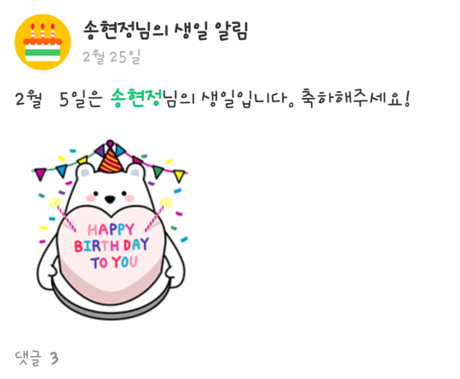
II. 소통광장
커뮤니티 목록/등록/수정
조회
등록/수정(페이지별도)
커뮤니티
글쓰기
검색어를 입력하세요.
검색
제목
링크
http://www.naver.com
글쓰기
내용
확인
취소
확인
내용을 입력하다가 링크를 넣고싶은경우 링크버튼 클릭 ->링크 입력 후 - > 확인
(보여지는 화면 : naver http://naver.com teste)
등록시 등록버튼 보임
수정시 수정, 삭제버튼 보임
안전관리자용은 안전보건팀/안전담당자/안전팀장만 사용, 현장용은 현장인원만 사용
이미지/첨부파일 추가기능, 최대 20MB, 이미지 개수 제한없음, 이미지 추가시 하단에 미리보기
첨부
댓글쓰기
이미지미리보기영역
김** ㅎㅎ 06-01 13:10
삭제
삭제아이콘
생일자 표시(양/음력)
상위 댓글 2개 표시
김** ㅎㅎ 06-01 12:10
등록or수정
삭제
홈
메신저
설정
메뉴
홈
메신저
설정
메뉴

Slide 29



II. 소통광장
커뮤니티 상세화면
상세
이미지 첨부기능, 최대 20MB
커뮤니티
댓글
이미지미리보기영역
삭제
삭제아이콘
수정
인원.pptx
홈
메신저
설정
메뉴
등록자만 수정버튼 보임
수정화면으로 이동
댓글(1)
수정
삭제
이재연 15:19
네 알겠습니다!!
댓글에 사진이 있는 경우만 수정인경우에만 나타난다.
등록된사진영역
삭제
삭제아이콘

Slide 30
g
II. 소통광장
현장정보
현장정보
안전관리자: 권한별 현장 선택 팝업
공사관계자: 승인된 현장 선택 팝업
현장개요
잠실 제2롯데월드
공사개요
-
현장주소 서울시 송파구 신천동 29번지
사무실주소 서울시 송파구 신천동 29번지
도급계약 1,800,000,000,000
공사기간 1999-05-05 ~ 2015-09-06
일반개요
사업명: 잠실 제2롯데월드 신축공사
대지위치: 서울시 송파구 신천동 29번지
현장조직도
-
현장소장 류**
공사팀장 석**
공무팀장 송**
관리팀장 이**
안전팀장 문**
홈
메신저
설정
메뉴

Slide 31
g
II. 소통광장
안전신호등
안전신호등
안전신호등
검색어를 입력하세요.
검색
현장명
현장소장명
상태
86점 이상 : A
80 ~ 85점: B
70 ~ 79점: C
70점 미만 : D
남사-동탄 3공구
이**
A
금천롯데캐슬골드
강**
B
롯데캐미칼
최**
C
화산천교
최**
D
홈
메신저
설정
메뉴

Slide 32
정보 공간
1. 자료실
2. 부외자산현황

Slide 33
III. 정보공간
자료실 목록화면(1depth)
정보공간
ACTION BAR
메뉴1
메뉴2
메뉴3
메뉴4
메뉴5
메뉴6
바둑판 형식 메뉴 구성입니다.
동적으로 구성됩니다.
메뉴7
메뉴8
메뉴9
TAB BAR

Slide 34
III. 정보공간
자료실 상세화면(2depth)
정보공간
메뉴1
INPUT박스와 검색BUTTON
키워드를 입력하세요.
검색
제목 1
썸네일 형태 대표이미지 게시물 공통적용
2016-05-24
제목 2
2016-05-24
제목 3
2016-05-24
제목 4
2016-05-24
게시물 LIST MAX 10개까지 스크롤 형식으로 출력 합니다.
제목 5
2016-05-24
제목 6
2016-05-24
제목 7
2016-05-24

Slide 35
III. 정보공간
자료실 상세화면
정보공간
정보공간
본문
•메뉴1
제목 1
2016-05-24
+ 첨부파일.TXT
20KB
본문
작성자1
2016-05-24
댓글내용1
수정
삭제
작성자2
2016-05-24
댓글 입력폼이 항상 tabbar 위로 고정
작성자1 댓글내용2
수정
삭제
작성자3
2016-05-24
작성자1 댓글내용2
댓글을 입력해주세요.
보내기

Slide 36
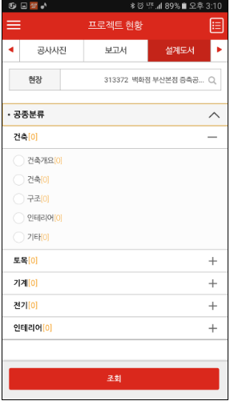
III. 정보공간
부외자산 현황화면
부외자산현황
아래 첨부사진과 같은 트리구조
토글버튼
자재명을 입력하세요.
검색
-
자재명1
규격
12345
수량
1234
창고
백암창고
-
자재명2
규격
12345
수량
1234
열고,닫기 가능
창고
인주창고
+
자재명3
담당자 전화연결
항상 tabbar 위 고정

Slide 37
메신저

Slide 38
IV.메신저
채팅목록화면
메신저
메신저
메신저
대화상대
채팅방
대화상대
채팅방
대화상대
채팅방
검색
김
※ 개설된 채팅방이 없습니다.
현장A 그룹방
선택
이름
현장A
김필수
김필수 ( 안전팀 – 책임 )
김민호 ( 전기 – 소장 )
김철수, 홍길동
A파트너
김철수 ( 기계 – 사원 )
A파트너
초기화
채팅방 만들기
<개설된 채팅방이 없을 경우>
<개설된 채팅방이 있을 경우>
개인 얼굴사진표시

Slide 39
IV.메신저
채팅방 화면
메신저
메신저
메신저
김필수, 이현석, 강호석 ...
김필수, 이현석, 강호석 ...
김필수, 이현석, 강호석 ...
김필수 :
김필수 :
대화상대 추가
김필수 :
안녕하세요.
검색
김
안녕하세요.
안녕하세요.
14
현장A
14
16.05.01 AM 10:32
16.05.01 AM 10:32
김필수 (안전팀 - 책임)
16.05.01 AM 10:32
안녕하세요.
김민호 (전기 – 소장 )
14
안녕하세요.
14
안녕하세요.
이현석 :
16.05.01 AM 10:45
전송
이현석 :
16.05.01 AM 10:45
이현석 :
14
16.05.01 AM 10:45
안녕하세요.
A파트너
사진
찍기
사진
가져
오기
파일
가져
오기
안녕하세요.
14
김철수 (기계 – 사원)
16.05.01 AM 10:52
16.05.01 AM 10:52
기본방일 경우
버튼 숨기기
알림 OFF
초대하기
나가기
전송
전송
메신저
메신저
메신저
김필수, 이현석, 강호석 ...
김필수, 이현석, 강호석 ...
김필수, 이현석, 강호석 ...
잠재사고
김필수 :
김필수 :
김필수 :
안녕하세요.
이호성 | 10층 | 16/02/02
14
안녕하세요.
14
안녕하세요.
14
16.05.01 AM 10:32
문정익 | 937정거장 | 16/02/02
16.05.01 AM 10:32
16.05.01 AM 10:32
14
안녕하세요.
14
안녕하세요.
안녕하세요.
이현석 :
16.05.01 AM 10:45
전송
이현석 :
16.05.01 AM 10:45
전송
14
14
잠재
사고
아차
사고
공지
사항
자료실
잠재
사고
아차
사고
공지
사항
자료실
이호성 | 10층 |
16/02/02
이현석 :
14
16.05.01 AM 10:45
전송
14

Slide 40
1.회원가입
2.로그인
3.현장승인요청
4.내정보조회
5.푸쉬이력목록
6.비밀번호변경
7.핀번호변경
8.약관화면
공통관리

Slide 41
V.공통관리
회원가입/로그인/약관내용
사진
표시
회원가입
LOTTE
E & C
LOTTE
E & C
아이디
성명
카메라 아이콘형태,
갤러리 아이콘형태
비밀번호
ID
비밀번호확인
PW
생년 월일
음력
임직원
파트너
확 인
전화 번호
현장명
현장A
조회
로 그 인
시작일
~
종료일
회원가입
아이디/비밀번호 찾기
◀ 로그인 화면으로
직책
조회
현장추가
회원가입
파트너사명
조회
• 약관내용
등 록
취 소
약관 내용
해당 입력 창
클릭 시 달력이
나와 일자 클릭
Pop Up
* 위의 내용을 숙지하였으며 동의할
경우 동의 버튼을 눌러 주세요.
위 각 항목들 필드들 안에 text 는 hint 임.
동 의
취 소

Slide 42
V.공통관리
아이디 / 비밀번호 찾기
아이디 찾기
비밀번호 찾기
아이디 찾기
비밀번호 찾기
LOTTE
E & C
이름
아이디 가입일
생년월일
admin 2016 / 05 / 26
userId1 2016 / 06 / 01
ID
PW
임직원
파트너
아이디 찾기
취소
확인
로 그 인
아이디 찾기
비밀번호 찾기
회원가입
아이디/비밀번호 찾기
아이디
알림
SMS로 임시비밀번호가
전송되었습니다.
*** 일반적인 경우
이름
생년월일
확인
비밀번호 찾기
취소
*** 휴대폰번호가 바뀐 경우는 관리자한테 전화 연락을 통해서 아이디/패스워드를 부여받는다.

Slide 43
V.공통관리
로그인시 현장승인요청 현황
현장승인요청 현황
현장추가
LOTTE
E & C
현장명
상태
현장명
현장A
조회
롯데월드타워
요청중
현장기간
16.05.25
~
16.05.30
ID
롯데건설
요청중
직책
현장소장
조회
PW
부산호텔
요청취소
임직원
파트너
로 그 인
회원가입
아이디/비밀번호 찾기
현장추가
확인
요청
취소

Slide 44
V.공통관리
설정화면
설 정
설 정
설 정
내 정보 조회
내 정보 조회
내 정보 조회
비밀번호 변경
PIN 설정
PIN 설정
PIN 설정
PUSH 이력관리
현장승인 현황
현장승인요청 현황
담당업무 지정화면
PUSH 이력관리
PUSH 이력관리
APP 버전 1.0.0 / 1.4.3
APP 버전 1.0.0 / 1.4.3
APP 버전 1.0.0 / 1.4.3
홈
Lotte
Safeting
설정
메뉴
홈
Lotte
Safeting
설정
메뉴
홈
Lotte
Safeting
설정
메뉴
< 파트너사 설정 메뉴>
< 롯데임직원 설정 메뉴>
< 현장승인 담당자 설정 메뉴>

Slide 45
V.공통관리
설정화면
비밀번호 변경
현장승인요청 현황
내정보조회
현장명
상태
현재 비밀번호
****
USERID
비밀번호
****
롯데월드타워
요청중
사진
홍길동
비밀번호 확인
롯데건설
요청완료
****
부산호텔
요청완료
1900/01/01
음력
수정
취소
롯데백화점
요청취소
010 -1111-1111
담당업무목록
출력
현장 A
홈
Lotte
Safeting
설정
메뉴
홈
Lotte
Safeting
설정
메뉴
현장A
조회
16.05.25
~
16,05.27
현장소장
조회
담당업무지정
현장 승인 현황
현장추가
A파트너사
조회
현장공무담당
이름
파트너사명
현장명
현장관리담당
홍길동
A파트너
롯데건설
수 정
취 소
승인
취소
현장공사/안전 담당
롯데백화점
김철수
B파트너
홈
Lotte
Safeting
설정
메뉴
승인
취소
< 팝업형태로표시>
홈
Lotte
Safeting
설정
메뉴

Slide 46
V.공통관리
설정화면
PIN 설정
PIN 번호변경
PIN 사용
ON OFF
새로운핀번호
****
PIN 번호 변경
핀번호확인
****
수정
취소
홈
Lotte
Safeting
설정
메뉴
홈
Lotte
Safeting
설정
메뉴
PUSH 이력관리
PUSH
X
[공지사항] – 태풍관련
읽음
아이템 클릭시 팝업형태로 뜬다.
작성일자
2016—5-16 09:23:06
[아차사고] – 안전모착용
안읽음
[공지사항] – 태풍관련내 용입니다.
[재해사고] – 추락사고
안읽음
홈
Lotte
Safeting
설정
메뉴
닫기

Slide 47
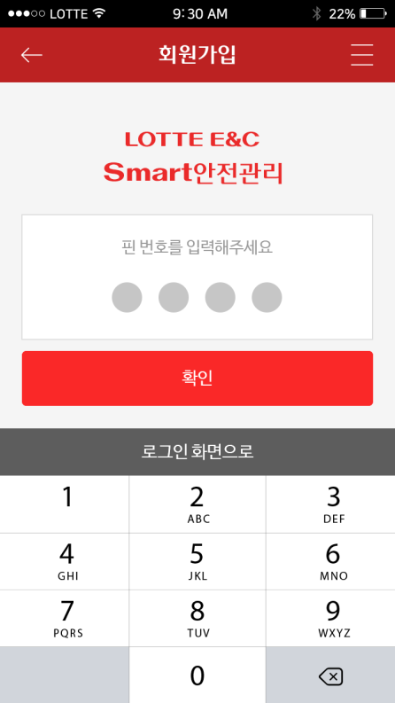
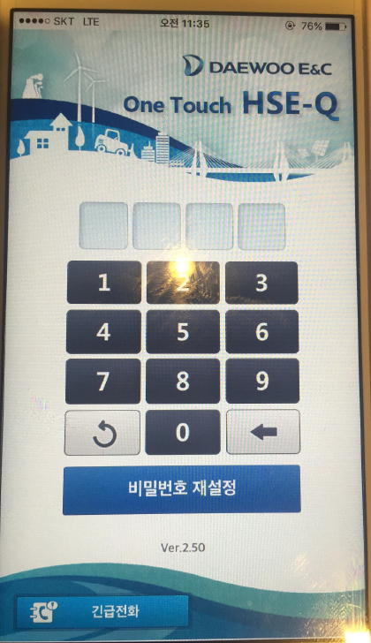
V.공통관리
설정화면
대우건설 앱 처럼
keypad 중간에 나타날수 있도록 현재디자인 수정요망
[현재 디자인 작업]
[대우건설 앱]

